Slide 1
如何用inkscape 畫章魚

Slide 2
2
3
4
1
6
5

Slide 3
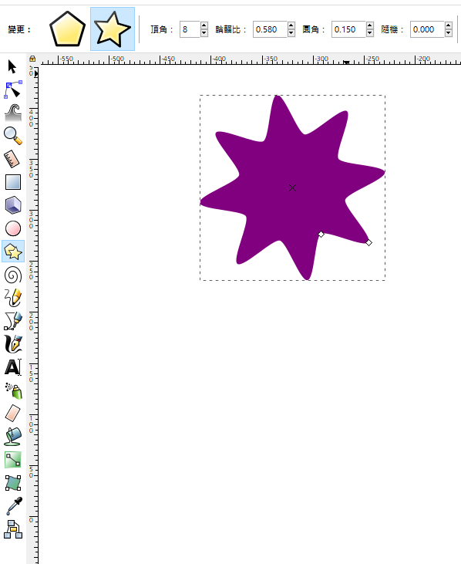
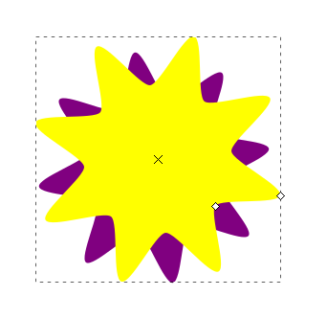
2
3
4
若是不小心拖出另一個,記得按Delete刪除
或是復原
1

Slide 4
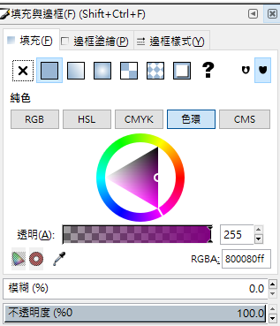
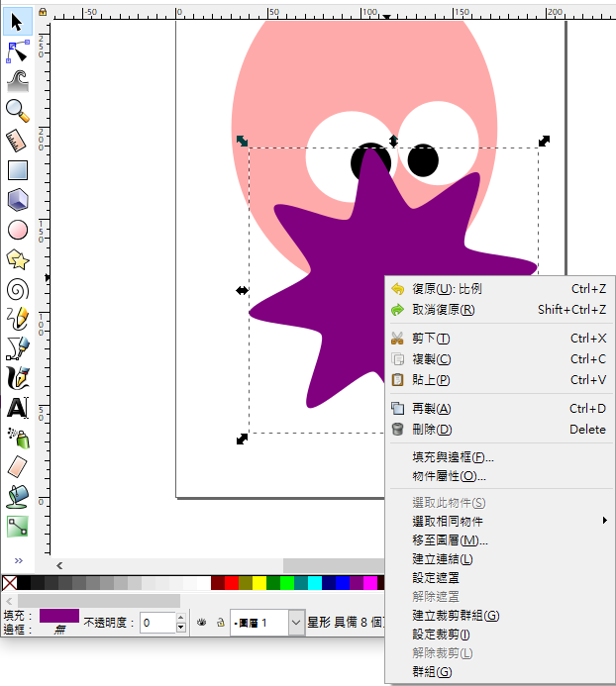
準備加入牠的腳哦
先改顏色
一定要按填充！
用吸點一下頭的顏色

Slide 5
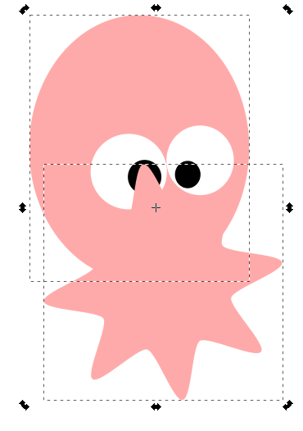
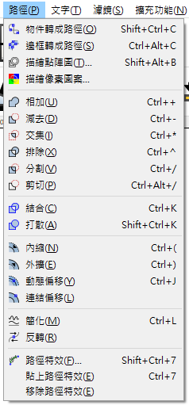
利用shift→選取「頭」和「腳」
區塊2
Caps
Lock
Aㄇ
S ㄋ
路徑→相加
Shift
Z ㄈ
X ㄌ
Ctrl
ALT
先點區塊1
再點區塊2
區塊1

Slide 6
備份
Esc
F1
F2
F3
F4
F5
F6
F7
F8
F9
F10
F11
F12
~
`
! ㄅ
1
@ㄉ
2
#∨
3
$ ` 4
% ㄓ
5
^ ˊ
6
& ‧
7
*ㄚ
8
( ㄞ
9
) ㄢ
0
_ ㄦ
-
+
=
Backspace
Insert
Home
Page
up
Tab ||
Q ㄆ
W ㄊ
E ㄍ
R ㄐ
T ㄔ
Y ㄗ
U ㄧ
I ㄛ
O ㄟ
P ㄣ
{
[
}
]
|
\
Delete
End
Page
Down
Caps
Lock
Aㄇ
S ㄋ
D ㄎ
F ㄑ
G ㄕ
H ㄘ
J ㄨ
Kㄜ
L ㄠ
； ㄤ
；
“
‘
Enter
Shift
Z ㄈ
X ㄌ
C ㄏ
V ㄒ
B ㄖ
N 厶
M ㄩ
< ㄝ
，
> ㄡ
‧
? ㄥ
/
Shift
↑
Ctrl
ALT
ALT
Ctrl
←
↓
→

